Slide 1




Slide 2

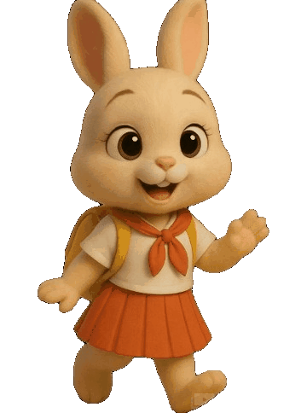

ĐUỔI HÌNH – BẮT CHỮ

Slide 3



N H À B Á O

Slide 4
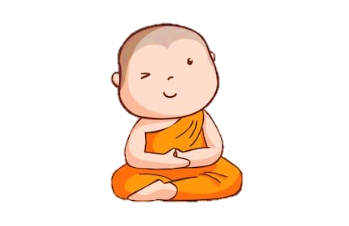


K I Ế N T R Ú C S Ư

Slide 5


N G H Ệ S Ĩ

Slide 8

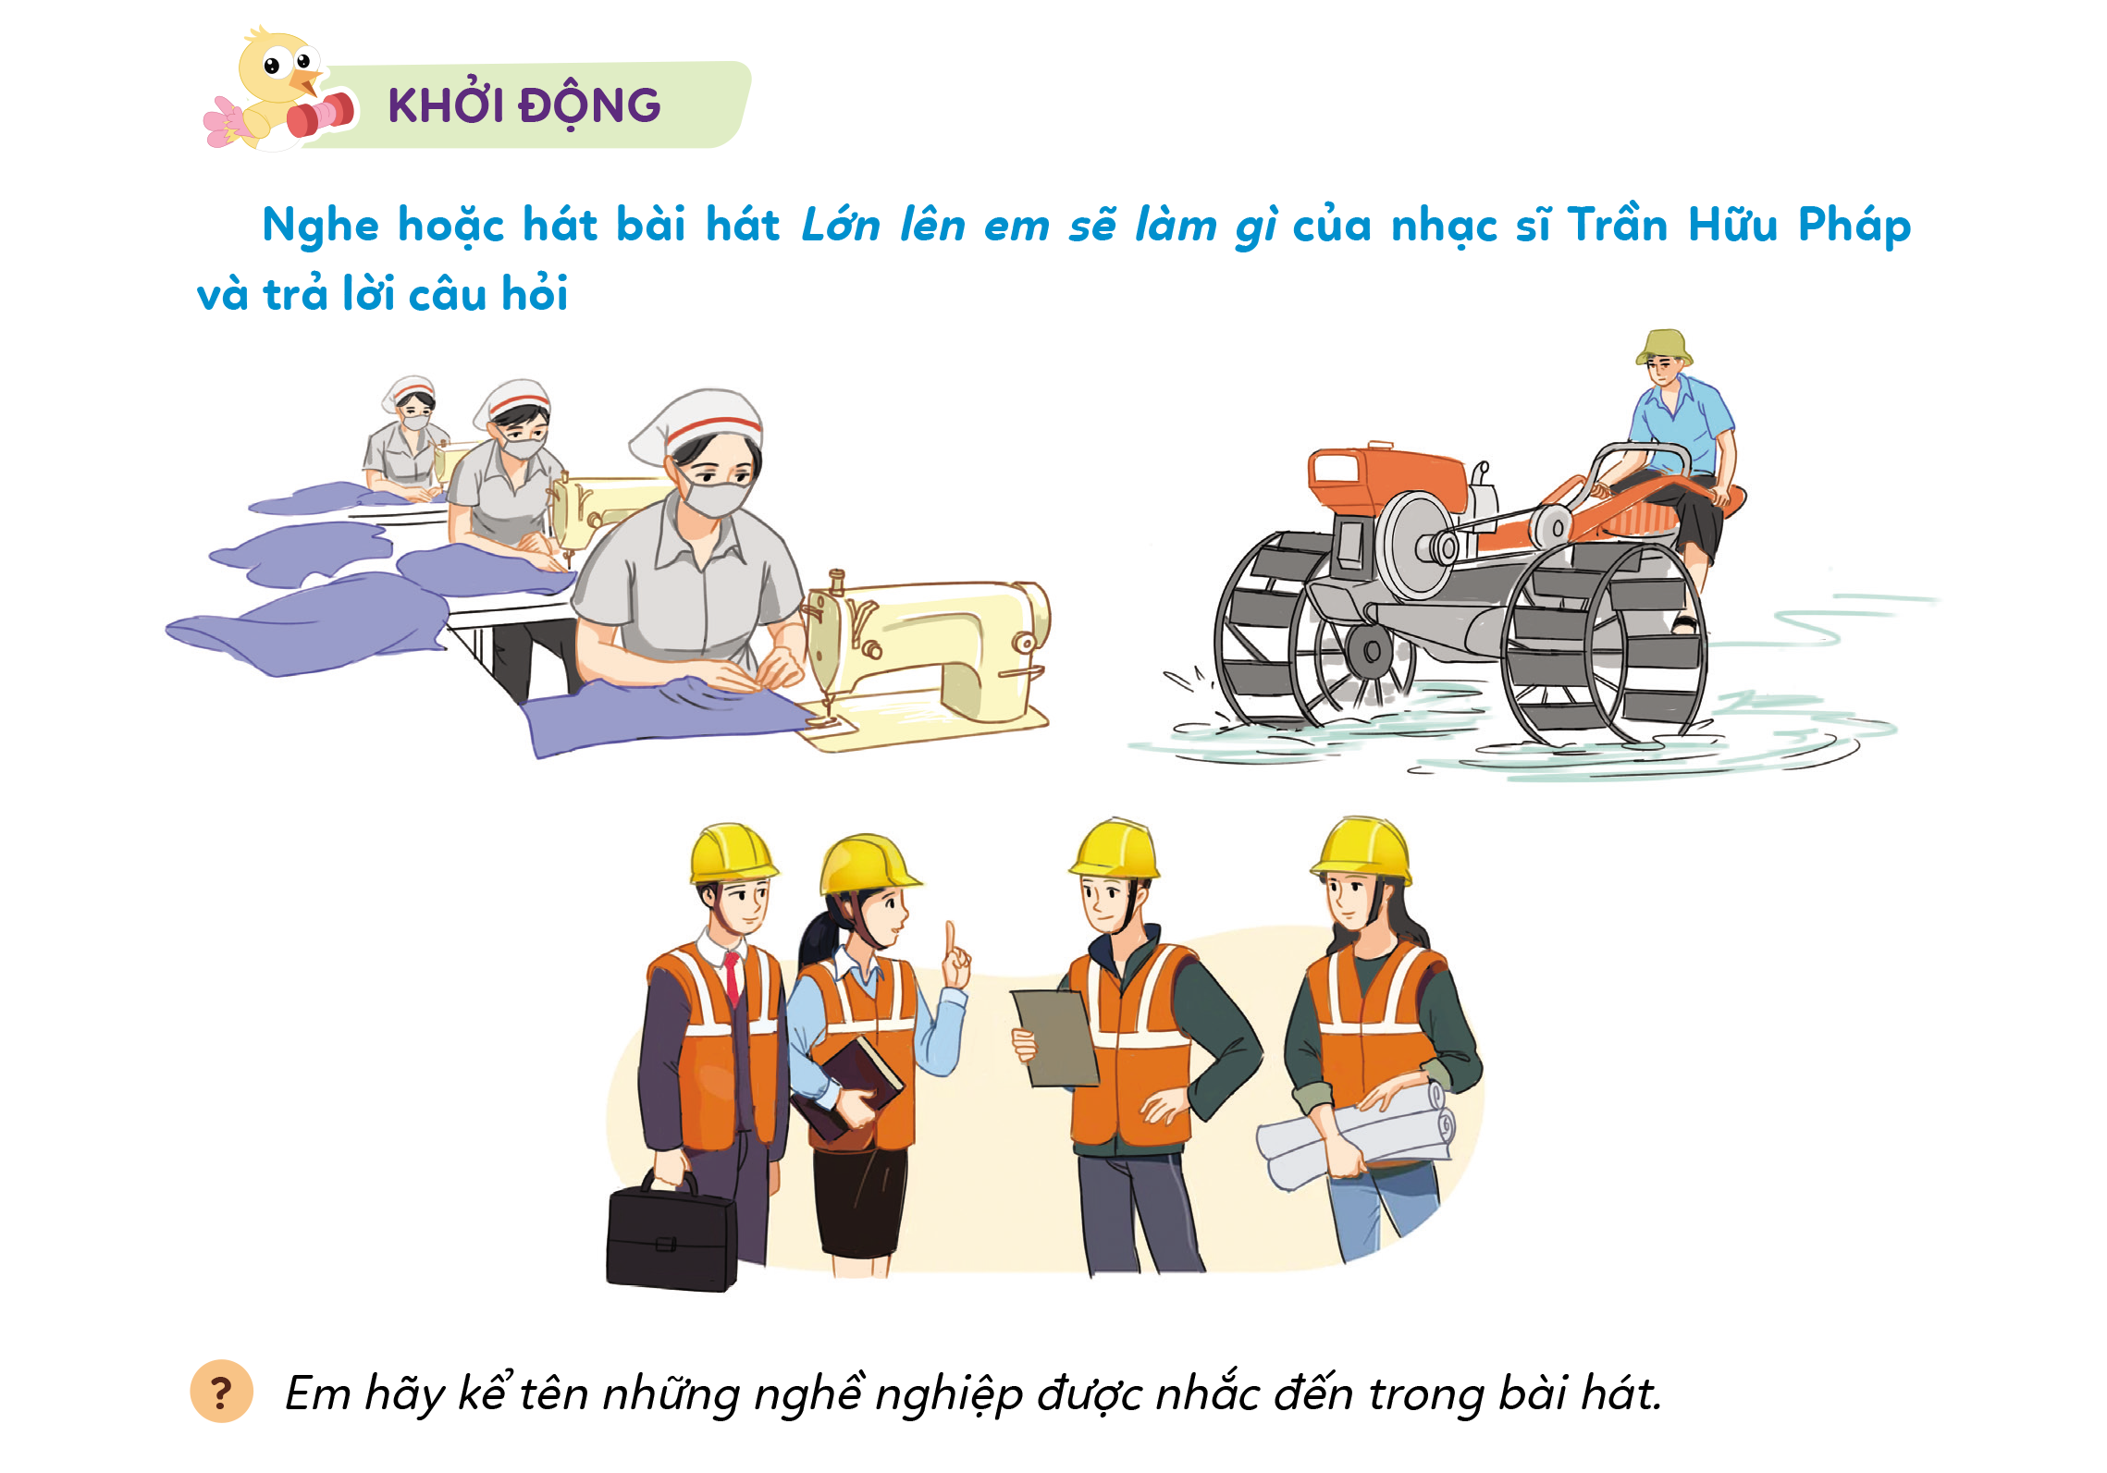
Thứ hai ngày 15 tháng 9 năm 2025
Đạo đức
Bài 1: Người lao động quanh em
( Tiết 2)

Slide 9
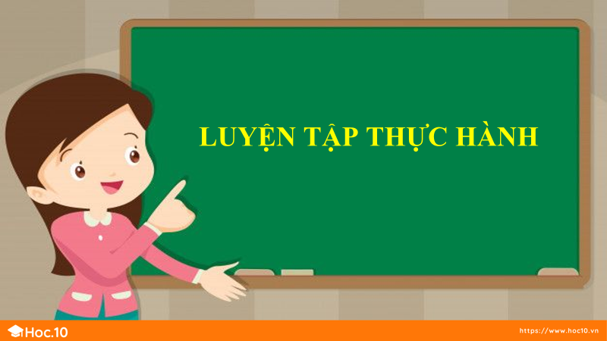

Slide 10
Hoạt động 1: Nhận xét ý kiến

Slide 11
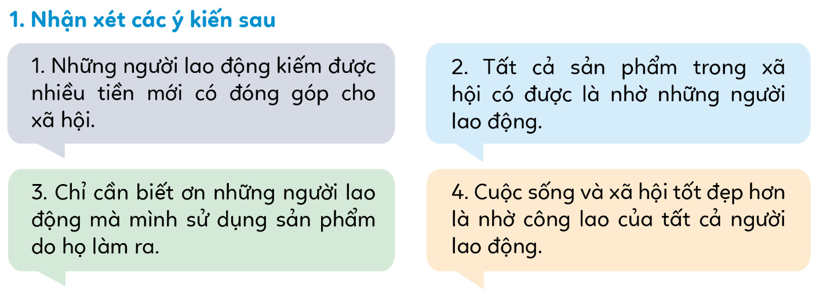

1
2
Thảo luận nhóm 4
Báo cáo kết quả

Slide 12



Slide 13
1. Những người lao động kiếm được nhiều tiền mới có đóng góp cho xã hội.
Chưa đúng
Vì mỗi ngành nghề, mỗi người lao động có một đóng góp khác nhau nên chúng ta phải tôn trọng tất cả những người lao động chân chính.

Slide 14
3. Chỉ cần biết ơn những người lao động mà mình sử dụng sản phẩm do họ làm ra.
Chưa đúng
Vì những sản phẩm của người lao động khác mà ta không sử dụng thì những sản phẩm đó cũng dùng để phục vụ người khác trong xã hội và cộng đồng phát triển bền vững.

Slide 15
Hoạt động 2: Bày tỏ ý kiến

Slide 16

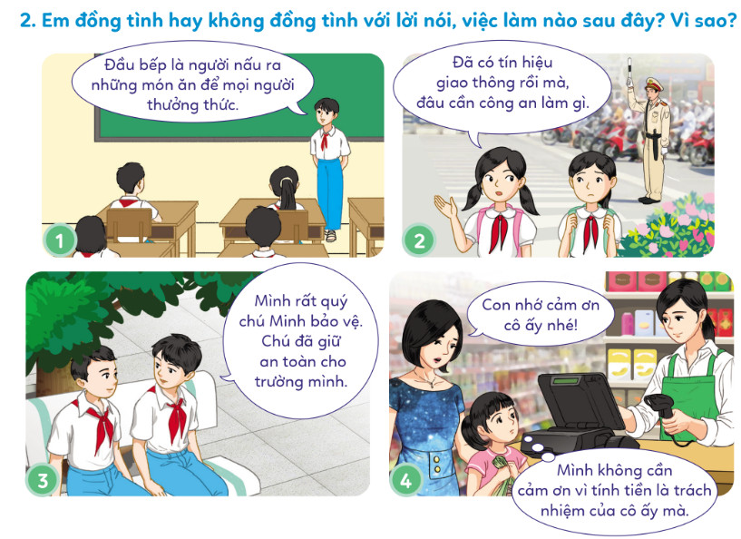
THẢO LUẬN NHÓM ĐÔI - TRÌNH BÀY QUAN ĐIỂM

Slide 17
Hoạt động 3: Xử lí tình huống

Slide 18
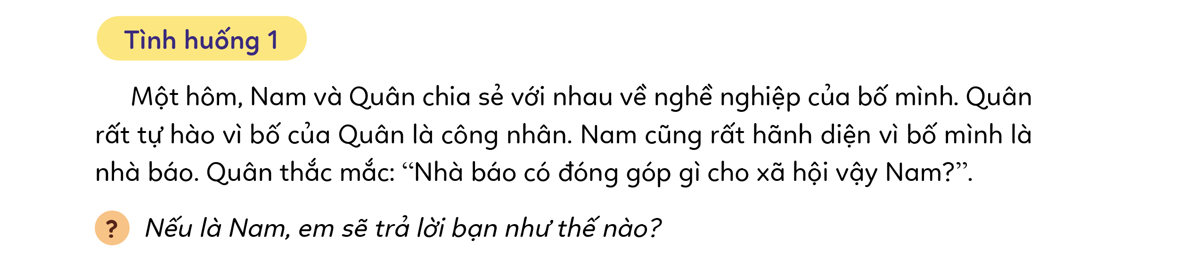
Xử lí tình huống

Slide 19
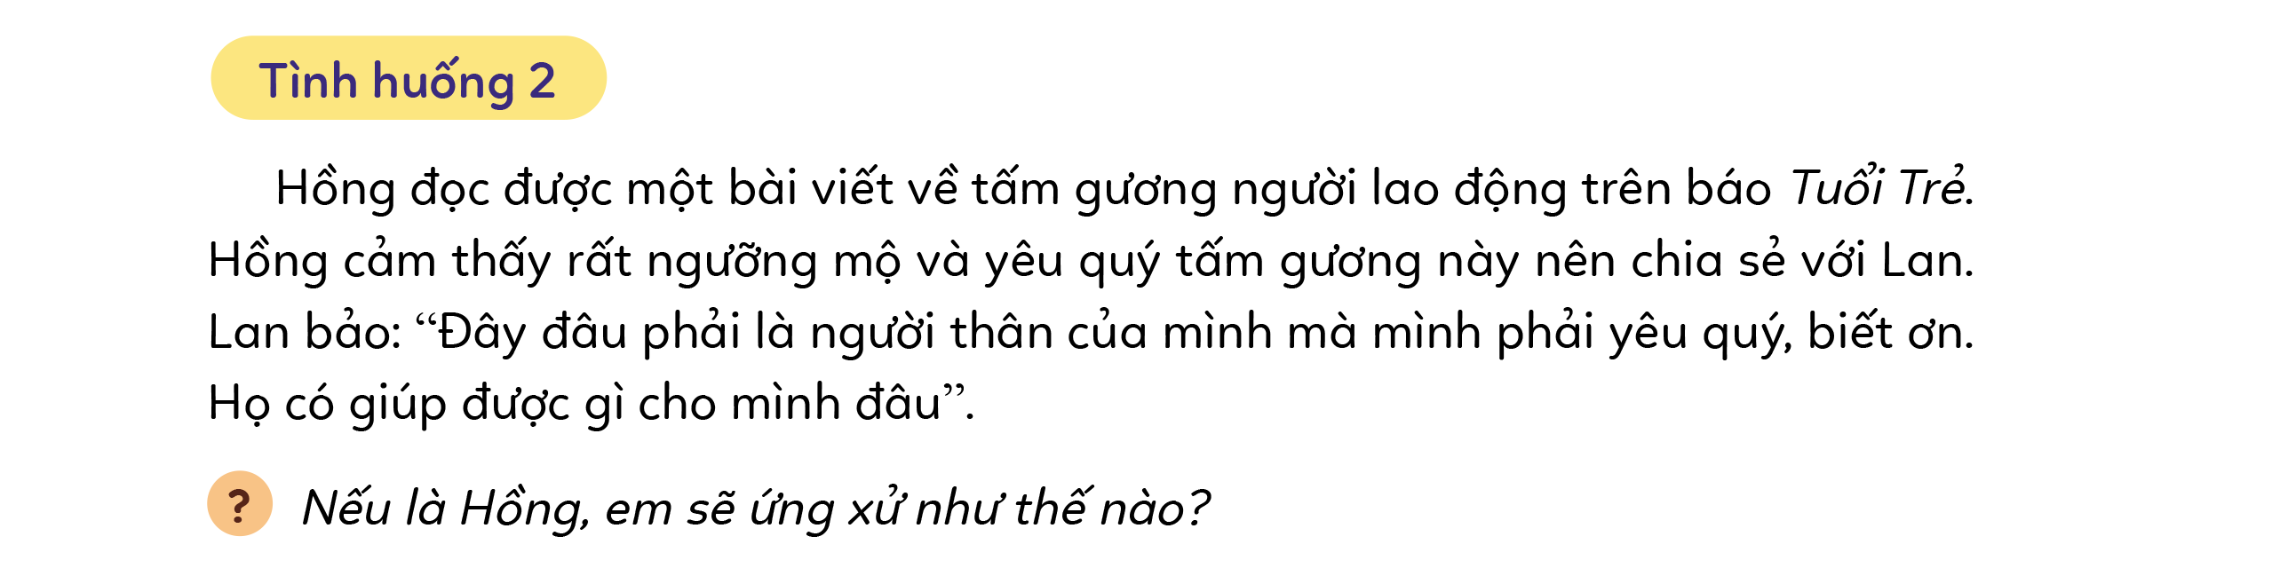

Slide 20
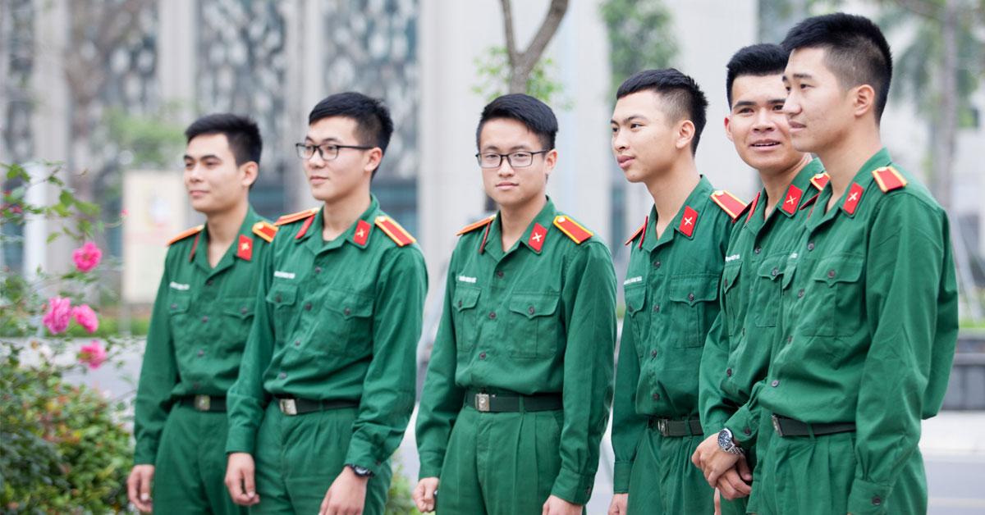
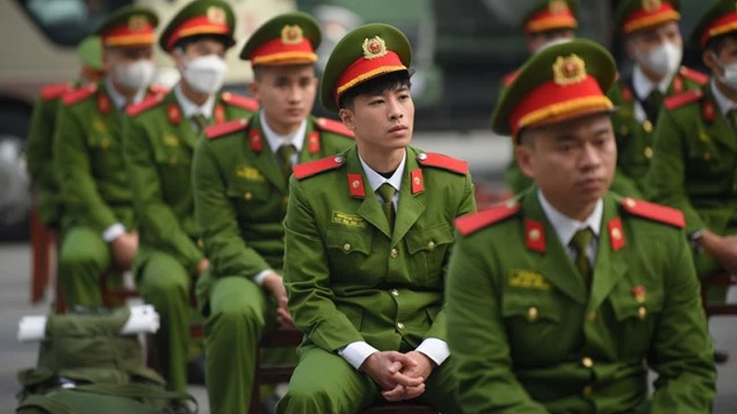
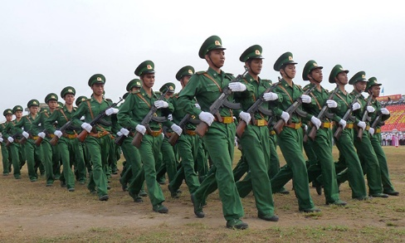
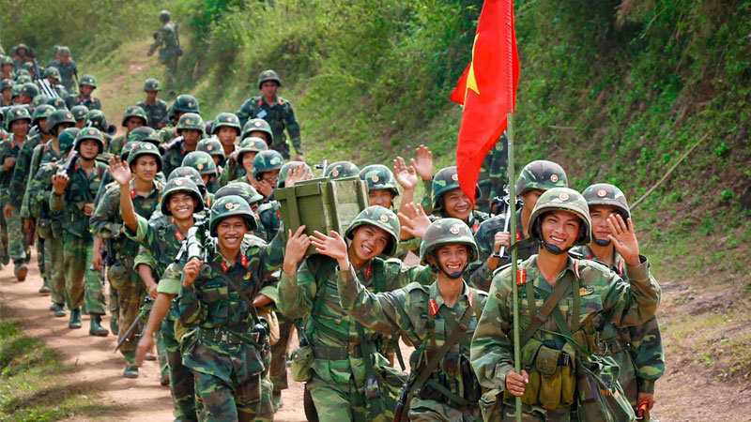

Slide 21
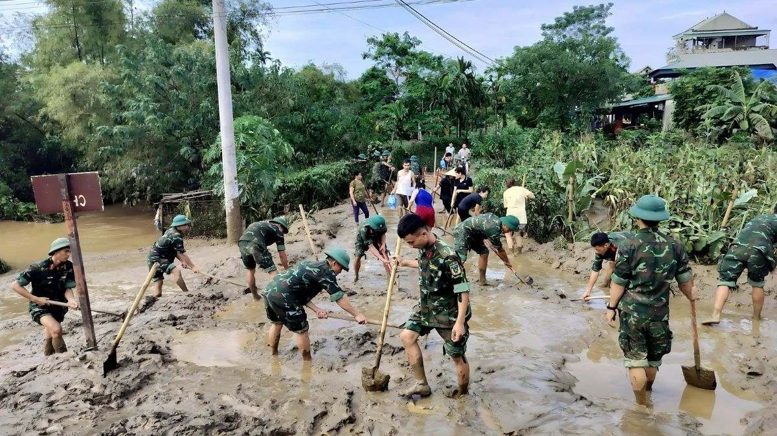
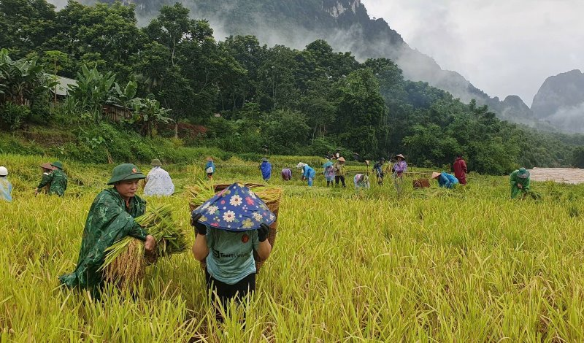
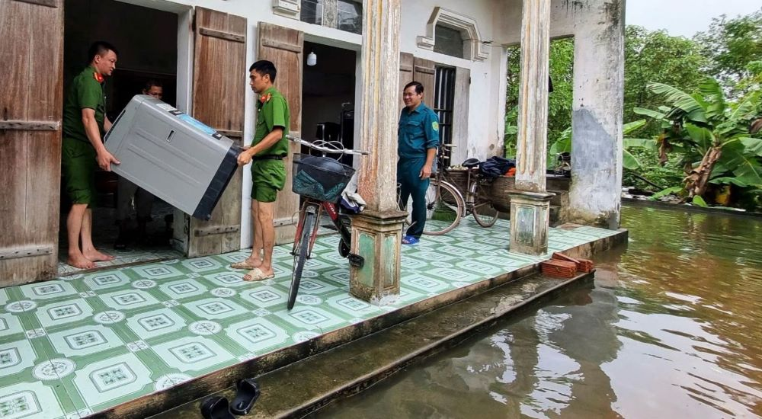
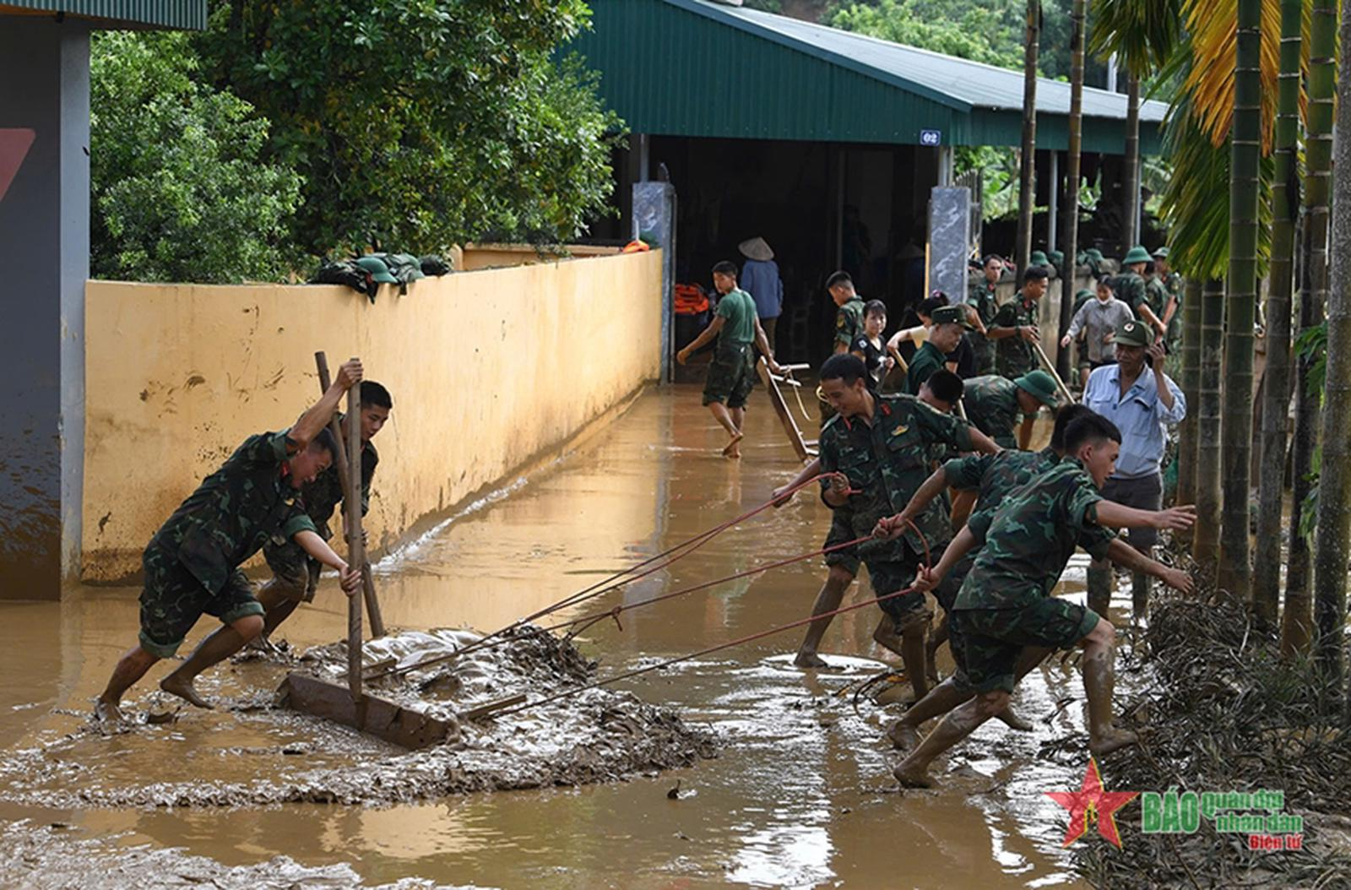
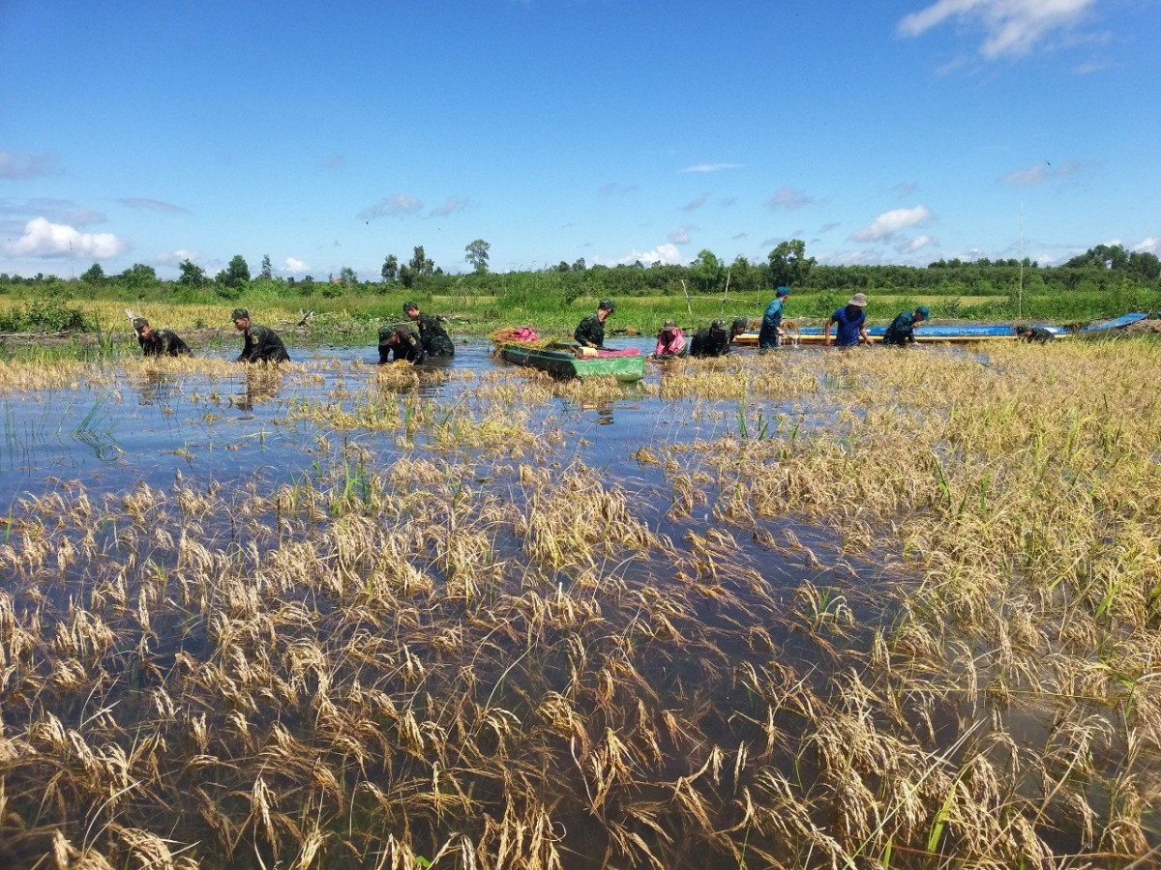

Slide 22

1. Sưu tầm một số câu ca dao, tục ngữ, bài thơ, bài hát,… về người lao động.

Slide 23
2. Tìm hiểu và chia sẻ với bạn về một người lao động quanh em.
Gợi ý:
Người đó tên là gì?
Ở đâu?
Làm công việc gì?
Em biết gì về công việc của người đó?

Slide 24
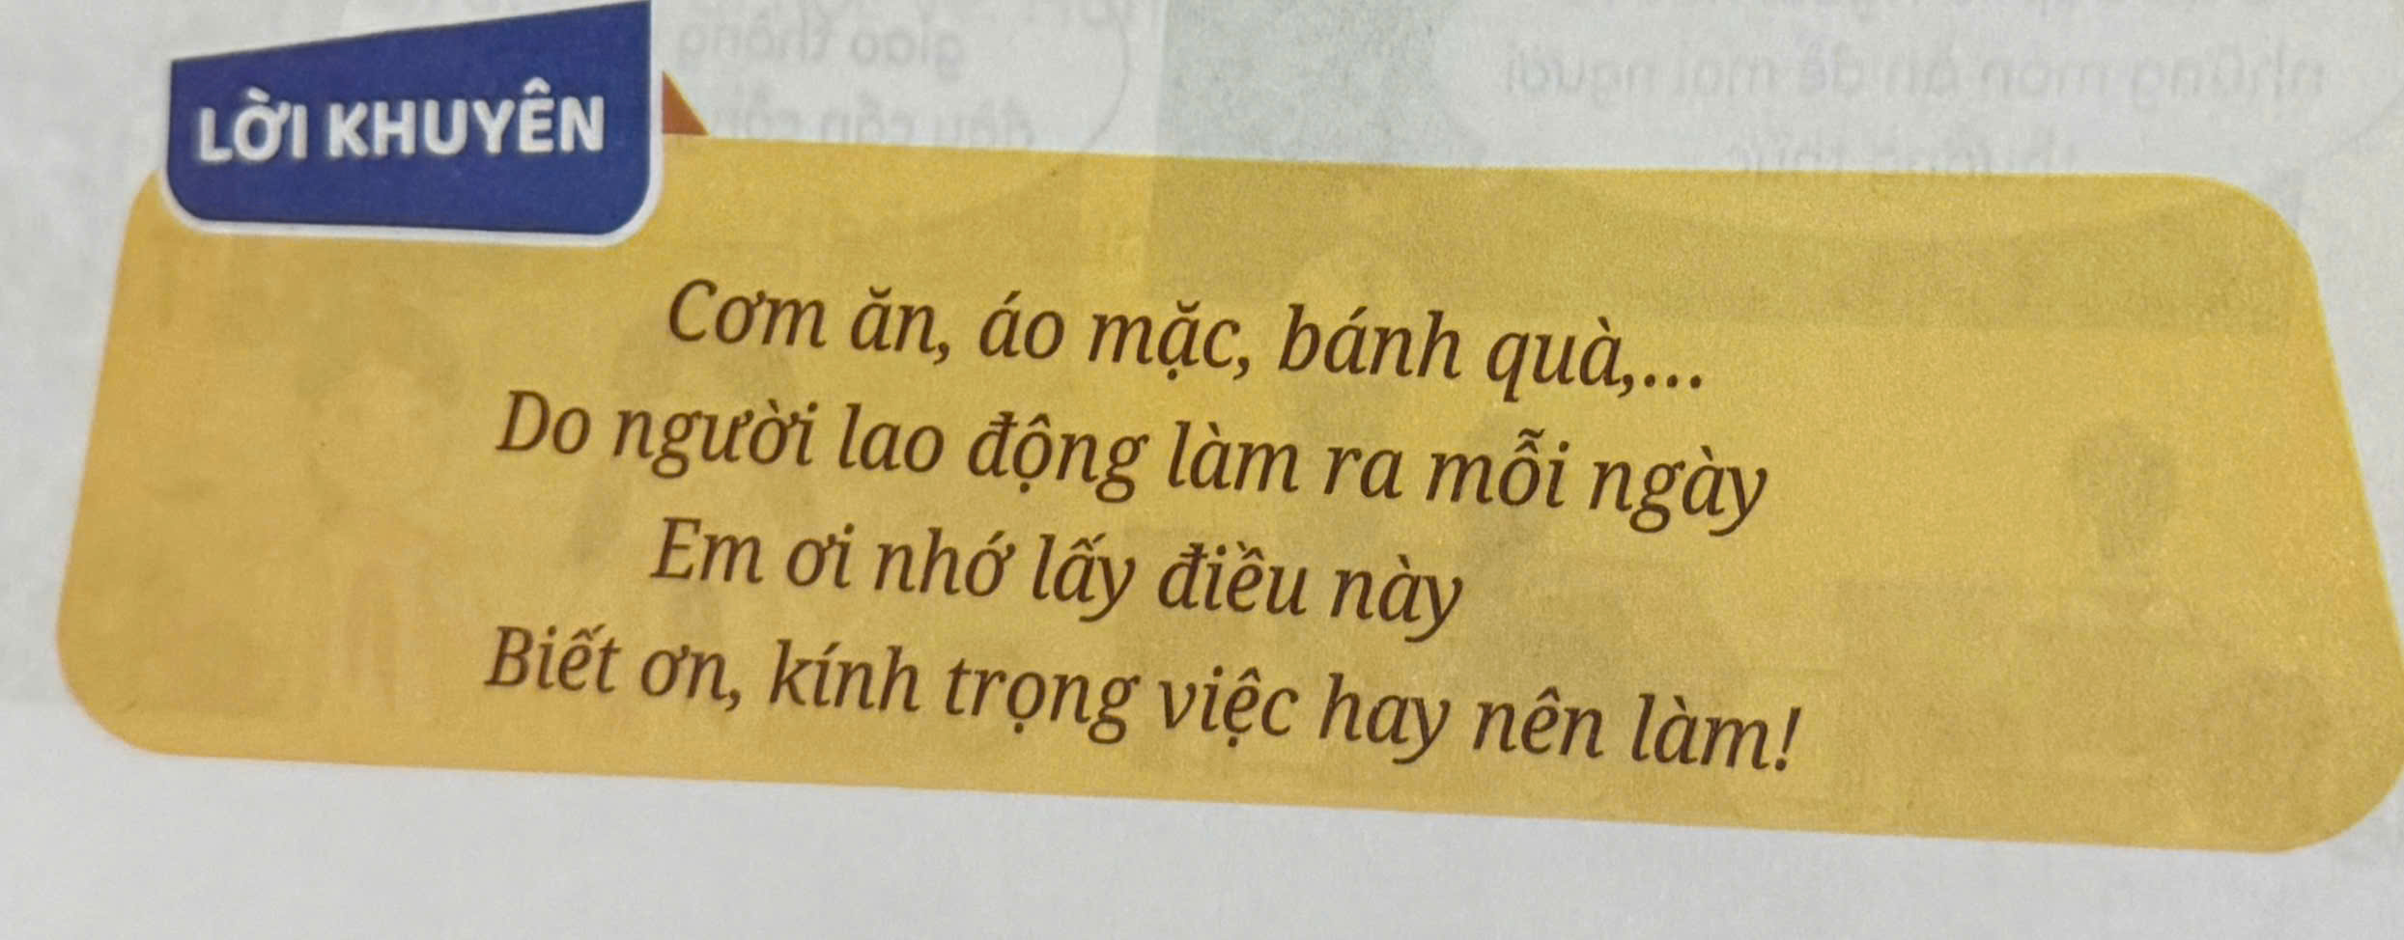

Slide 25
Củng cố - Dặn dò

